Slide 1
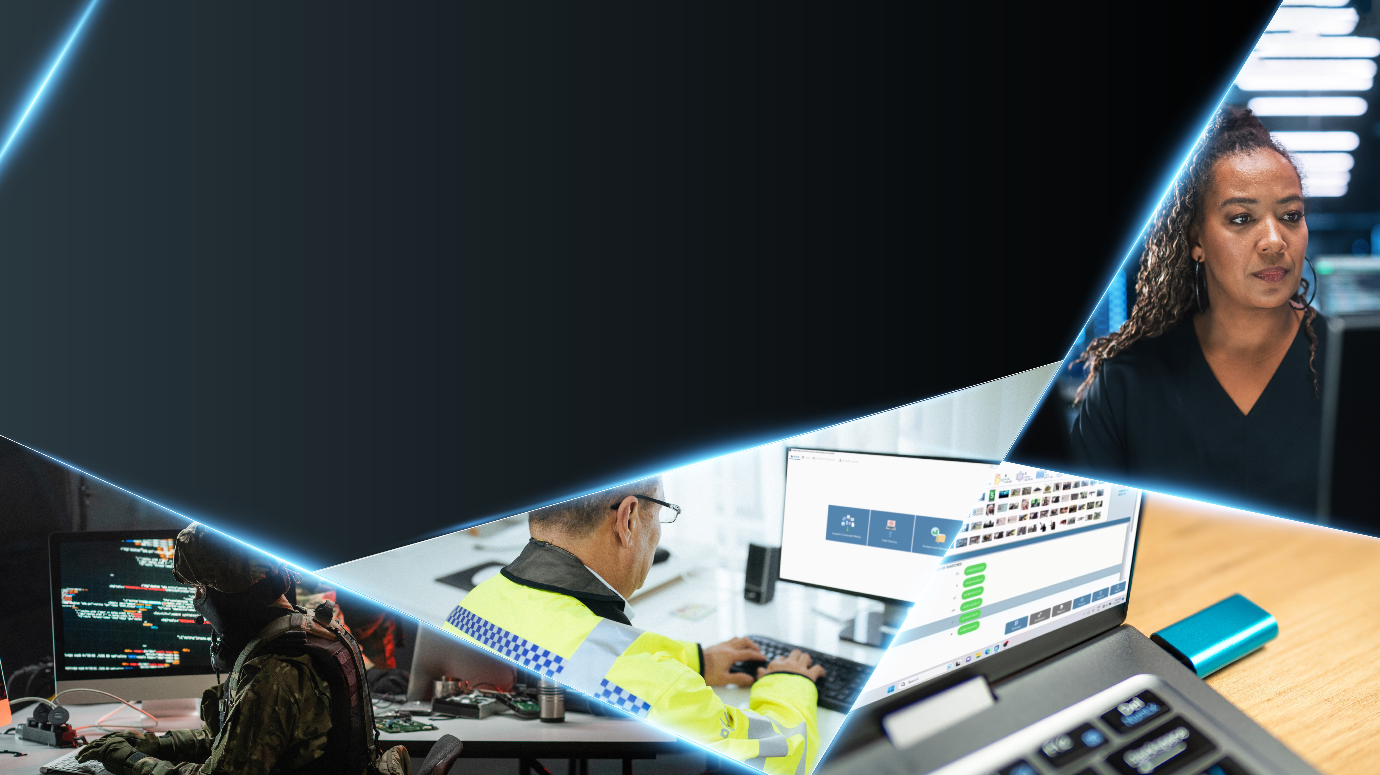
PLATAFORMA UNIFICADA DE INVESTIGAÇÕES DIGITAIS
IDENTIFICAR. EXTRAIR. ANALISAR. RELATAR.
Visão geral do produto e da empresa

Slide 2


Somos a Detego Global
Ajudando você a enfrentar os desafios de segurança do século XXI
Somos a Detego Global, a empresa por trás de soluções premiadas de Perícia Digital, Gestão de Casos e Monitoramento de Endpoints, nas quais confiam forças militares, equipes de aplicação da lei, agências de inteligência e empresas em todo o mundo.
Com o uso cada vez maior de dispositivos digitais e o correspondente aumento massivo de dados gerados, nossas soluções tornaram-se a escolha preferida para adquirir, analisar e agir rapidamente com base em evidências e inteligência digital.
Com a confiança de clientes em mais de 70 países, nossas soluções desempenham um papel crucial na prevenção de crimes graves, que vão desde abuso infantil e tráfico de pessoas até fraude e terrorismo.

Slide 3
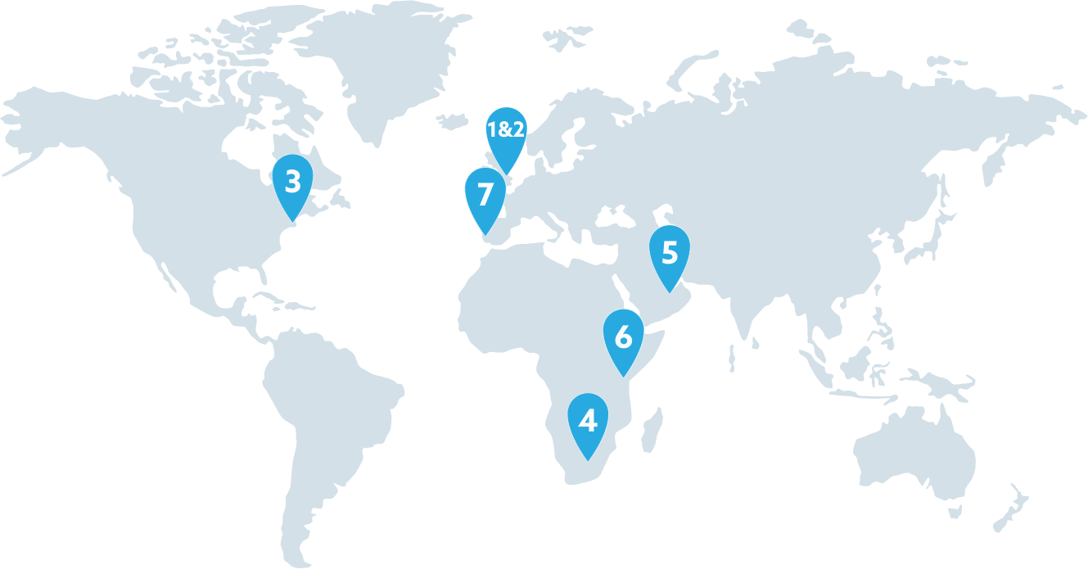
Por que nos escolher?
Experiência
Mais de 20 anos de experiência fortalecendo investigações de perícia digital em mais de 70 países.
Atendimento personalizado, alcance global
Mais de 70 parceiros em 36 países, com suporte a partir de sete localidades:
FLEXIBILIDADE
Desenvolvidas com a flexibilidade como princípio central, nossas soluções podem ser totalmente adaptadas às necessidades, processos e procedimentos de qualquer organização.
Tecnologia patenteada globalmente
Tecnologia patenteada na qual confiam algumas das maiores empresas do mundo, unidades militares de elite e equipes de aplicação da lei.
Facilidade de uso
As soluções da Detego Global são altamente intuitivas e podem ser utilizadas por usuários não técnicos, exigindo treinamento mínimo.
Londres, Reino Unido – Sede global
Horsham, Reino Unido
Delaware, Estados Unidos
Joanesburgo, África do Sul
Dubai, Emirados Árabes Unidos
Nairóbi, Quênia
Madri, Espanha

Slide 4
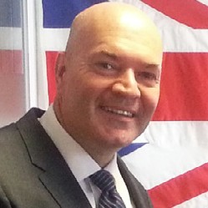

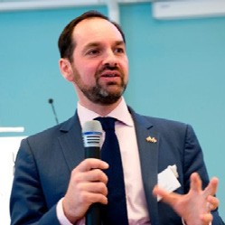
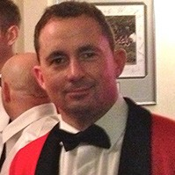
Equipe Executiva
Dave Kirk
Fundador
Dave tem mais de 30 anos de experiência na indústria de tecnologia, projetando, desenvolvendo e implementando sistemas de TI de grande escala. Ele fundou a empresa em 2003 e supervisionou seu rápido crescimento e transformação, passando de uma start-up autofinanciada para uma referência global em soluções de tecnologia digital.
Admiral Lord West
Presidente do Conselho
GCB DSC PC ADC, ex-Primeiro Lorde do Mar, Ministro de Segurança e Contraterrorismo, Chefe de Inteligência de Defesa, Comandante-em-Chefe da Frota, Comandante-em-Chefe da OTAN para o Atlântico Leste e Comandante-em-Chefe das Forças Navais Aliadas da OTAN no Norte. Como Subsecretário Parlamentar de Estado no Ministério do Interior do Reino Unido, foi responsável por fornecer aconselhamento em segurança e contraterrorismo ao Primeiro-Ministro e ao Gabinete. Destaca-se também o fato de ter sido o primeiro Ministro de Cibersegurança do Reino Unido, desempenhando um papel fundamental no desenvolvimento da primeira Estratégia Nacional de Cibersegurança do país.
Oliver Hoare
Diretor não executivo
Oliver foi Chefe de Cibersegurança dos Jogos Olímpicos e Paralímpicos de Londres 2012, responsável pela garantia de cibersegurança em todo o ecossistema dos Jogos, incluindo a infraestrutura nacional crítica do Reino Unido e as redes de suporte olímpicas. Mais recentemente, atuou como consultor para os Jogos Olímpicos de Tóquio.
Andy Lister
Diretor-geral
Andy teve uma carreira militar de quase 20 anos, incluindo 10 anos nas Forças Especiais do Reino Unido. Possui vasta experiência em todo o espectro de operações diretas e sensíveis. Foi reconhecido pelo Comando SO15 e por outras agências por sua contribuição para o policiamento antiterrorismo e para o desenvolvimento de Sensitive Site Exploitation (SSE). Passou os últimos quatro anos de sua função no governo como responsável organizacional pela capacidade de Digital Media Exploitation (DOMEX), que incluía perícia digital convencional, tanto aberta quanto encoberta. Com quase mais uma década de experiência no setor comercial, Andy avançou rapidamente de projetos especiais para Diretor de Desenvolvimento de Negócios, e atualmente lidera a equipe da Detego Global como Managing Director.

Slide 5












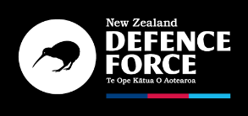
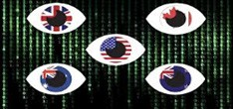









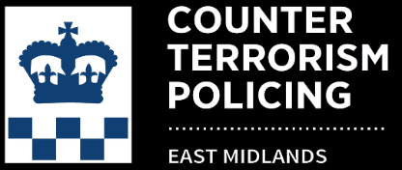










Nossos clientes
“
Ao longo dos meus muitos anos examinando dispositivos digitais, posso afirmar com segurança que o software da Detego é uma ferramenta que todo perito forense deveria ter em seu laboratório.
Eu o recomendaria com prazer aos meus colegas de outras agências parceiras.
”

Slide 6
SOLUÇÕES PREMIADAS DE PERÍCIA DIGITAL E RESPOSTA A INCIDENTES

Slide 7

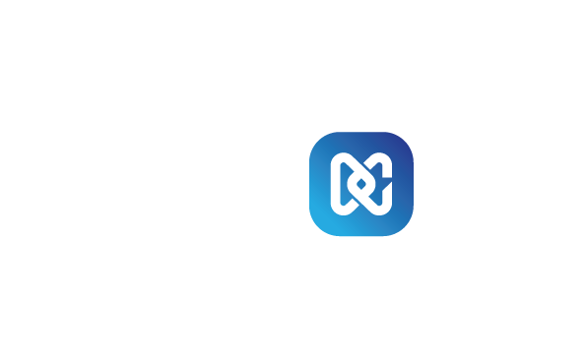
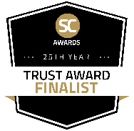
A FERRAMENTA DE AQUISIÇÃO FORENSE MAIS RÁPIDA DO MUNDO
Oferecendo velocidades de aquisição forense até 8 vezes mais rápidas do que a média do setor e permitindo que usuários não técnicos estejam totalmente operacionais com apenas 30 minutos de treinamento, nossa ferramenta Ballistic Imager, patenteada globalmente, tornou-se a escolha confiável para criar imagens físicas rapidamente.
Garanta dados forenses de discos rígidos em poucos minutos
Implante em computadores e laptops com Windows, Mac ou Linux
Proteja rapidamente dados de servidores
Alcance velocidades extremamente altas de captura de dados dividindo o processo de aquisição com múltiplos coletores e utilizando todas as portas disponíveis
Extraia dados em ambientes ativos (live) ou de inicialização (boot)
Validação com MD5, SHA1 e SHA256
Interrompa extrações antes da conclusão sem perder dados
Recupere dados excluídos
Implante sem remover os discos rígidos dos dispositivos alvo
Extraia rapidamente dados de RAM para uma análise forense abrangente
Apresente os dados capturados como imagens E01, DD ou Ex01
Desfrute de maior mobilidade graças ao seu design portátil e compacto
EXTRAIA 1 TB EM MENOS DE 5 MINUTOS
Múltiplos coletores para velocidades de transferência incomparáveis
(limitadas apenas pelo número de portas disponíveis)
Tecnologia patenteada
FINALISTA – PRÊMIO SC PARA A MELHOR SOLUÇÃO DE PERÍCIA COMPUTACIONAL

Slide 8

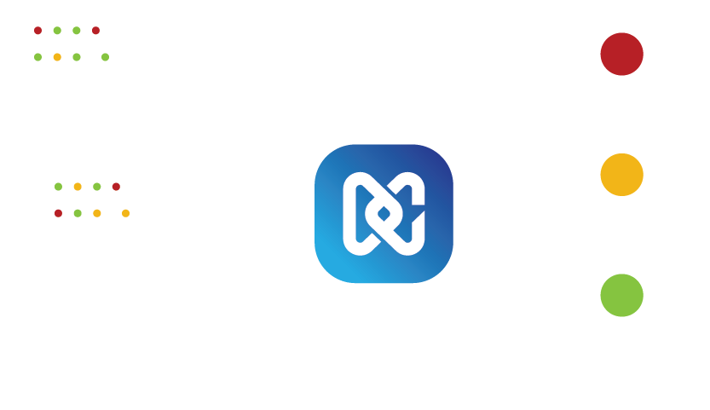

PERÍCIA DIGITAL RÁPIDA, EM QUALQUER LUGAR
Field Triage é uma solução altamente portátil, ideal para investigar dados em computadores, laptops, servidores e mídias removíveis. O Field Triage utiliza palavras-chave e tecnologia de correspondência de hash para identificar rapidamente e alertar os usuários sobre dados relacionados a investigações, sem a necessidade de executar processos demorados de extração e análise.
O Field Triage permite que os usuários tomem decisões rápidas, graças ao seu sistema visual de alerta vermelho-âmbar-verde patenteado.
Implante em qualquer lugar utilizando um dispositivo de armazenamento removível ou disco rígido externo
Obtenha rapidamente nomes de usuário e senhas e identifique rapidamente dados críticos para investigações
Personalize facilmente para uso em uma ampla variedade de investigações, incluindo escravidão moderna, fraude, uso de informação privilegiada (insider trading), assédio, Imagens Indevidas de Crianças (IIOC), Internet Crimes Against Children (ICAC), tráfico de pessoas e terrorismo
Acelere as investigações aproveitando seus recursos avançados de automação
Agilize a descoberta de evidências com o novo modo Xpress HashScan, oferecendo velocidades 6x mais rápidas para imagens e vídeos e 3x mais rápidas para todos os tipos de arquivos
Utilize dados do Child Abuse Image Database (CAID) e do Project VIC para acelerar investigações de IIOC, CSAM e ICAC
Coloque os usuários em operação em poucos minutos com sua interface simples e fácil de usar, ideal para usuários não técnicos
TRIAGEM RÁPIDA E AUTOMATIZADA PARA INVESTIGAÇÕES CRÍTICAS EM TEMPO
Tecnologia patenteada
VENCEDOR – PRÊMIO DE INOVAÇÃO EM PERÍCIA DIGITAL DO SECURITY AND POLICING

Slide 9

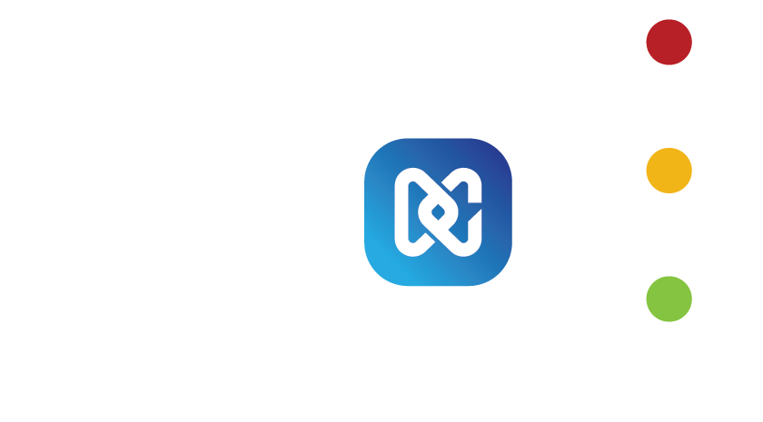

AQUISIÇÃO DE DADOS RÁPIDA E AUTOMATIZADA
Explore o Media Acquisition da Detego Global, uma solução que automatiza a captura de dados digitais de mídias removíveis, dispositivos móveis, computadores, drones e discos rígidos.
A interface simples e intuitiva do Media Acquisition permite que os usuários analisem rapidamente múltiplos dispositivos e tomem decisões no local, fornecendo visualizações em tempo real dos dados que estão sendo capturados.
Proteja e analise simultaneamente dados de múltiplos dispositivos removíveis
Utilize ferramentas avançadas de inspeção para visualizar a árvore de arquivos do dispositivo alvo antes da extração
Obtenha visualizações em tempo real dos dados lógicos à medida que são transmitidos para a plataforma
Recupere dados excluídos com poderosas ferramentas de carving
Adquira dados de discos rígidos removidos de sistemas danificados
Receba alertas automáticos sobre dados suspeitos com o sistema visual de alerta vermelho-âmbar-verde patenteado
Automatize análises utilizando critérios predefinidos
CAPTURA DE DADOS AUTOMATIZADA E SIMULTÂNEA DE MÚLTIPLOS DISPOSITIVOS
FINALISTA – PRÊMIO SC PARA A MELHOR SOLUÇÃO DE PERÍCIA COMPUTACIONAL

Slide 10

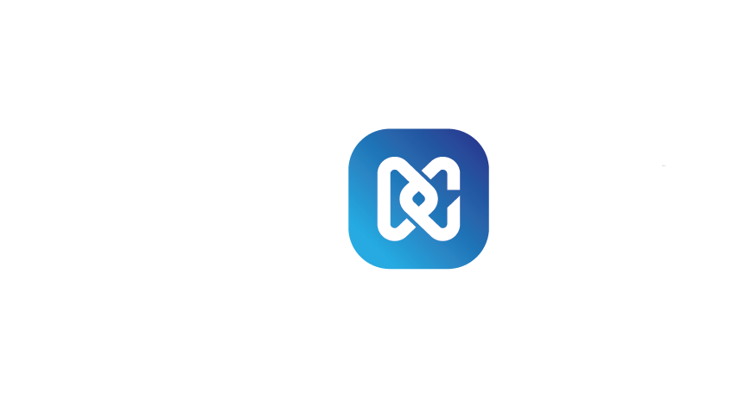
AQUISIÇÃO DE DADOS CONTÍNUA DE MILHARES DE TELEFONES CELULARES E DE UMA AMPLA VARIEDADE DE DISPOSITIVOS INTELIGENTES E APLICATIVOS
Detego MD combina a capacidade líder de extração e descriptografia de dados da GMDSOFT com os robustos recursos de análise, automação e geração de relatórios do Detego Analyse AI+. O Detego MD permite que os usuários protejam e analisem forensemente dados de dezenas de milhares de telefones (incluindo celulares de marca e sem marca, smartphones e feature phones), mais de 2.000 aplicativos, placas JTAG, cartões SIM, drones e dispositivos inteligentes habilitados para IoT.
Acesse e adquira facilmente dados de milhares de dispositivos móveis executando Android, Apple iOS, Windows, Blackberry OS, Tizen OS e outros
Escolha entre uma variedade de opções de extração, incluindo extrações físicas e lógicas, bootloader, Android Debug Bridge (ADB), bypass, backups e outras
Aproveite o suporte para iOS, incluindo descriptografia de arquivos de backup e extração do keychain
Garanta maior privacidade e melhor conformidade realizando extrações seletivas de partições, arquivos, categorias e aplicativos
Extraia e analise dados de dispositivos sem marca e celulares descartáveis (burner phones)
Utilize MD-READER / MD-BOX para realizar extrações chip-off e JTAG
Extraia e analise dados de drones, incluindo DJI (Phantom, Mavic), Parrot e PixHawk
Proteja forensemente e analise dados de mais de 2.000 aplicativos de redes sociais, navegação, saúde, estilo de vida, serviços bancários e mensagens (incluindo WhatsApp, Telegram, Facebook Messenger, WeChat, Snapchat, Line, Signal, KakaoTalk e outros)
EXTRAÇÃO RÁPIDA DE DADOS DE TELEFONES CELULARES, DISPOSITIVOS INTELIGENTES E MUITO MAI

Slide 11


PERÍCIA DIGITAL MÓVEL RÁPIDA, EM QUALQUER LUGAR
Leve suas investigações no local a um novo nível com o MD-LIVE. Esta solução altamente portátil permite que os usuários acessem rapidamente dados críticos de smartphones e realizem extrações lógicas em qualquer ambiente.
O MD-LIVE permite recuperar mensagens excluídas recentemente e controlar remotamente as telas dos dispositivos. Utilize-o para capturar evidências em tempo real de telefones e tablets e manter as investigações em andamento.
Realize extrações lógicas e acesse informações críticas para investigações em qualquer smartphone
Concentre-se apenas nos dados relevantes realizando extrações seletivas
Obtenha controle externo dos dispositivos com espelhamento de tela (screen mirroring) para coletar dados de dispositivos com telas quebradas ou não funcionais
Analise casos mais rapidamente visualizando os dados da mesma forma que aparecem no dispositivo
Utilize o Omniviewer integrado para visualizar fotos, vídeos, documentos e outros dados de evidências
Utilize o recurso Chat Scanner para localizar e analisar textos específicos em conversas de aplicativos de mensagens
Execute análises de Reconhecimento Óptico de Caracteres (OCR) para identificar dados importantes em gravações de tela
Use recursos avançados de automação para acelerar as investigações
Gere relatórios em múltiplos formatos de arquivo para fornecer documentação para testemunhas especialistas
TRIAGEM MÓVEL DE ÚLTIMA GERAÇÃO PARA ANÁLISE RÁPIDA DE EVIDÊNCIAS

Slide 12


ACESSE A NUVEM PARA PERÍCIA DIGITAL RÁPIDA E SEGURA
Aprimore suas capacidades investigativas com o MD-CLOUD, uma solução intuitiva projetada para oferecer suporte a uma ampla variedade de serviços em nuvem.
O MD-CLOUD permite que investigadores acessem com segurança contas em nuvem, dados de dispositivos IoT e evidências baseadas na web, ao mesmo tempo em que preserva a integridade de informações críticas. Com sua interface fácil de usar e recursos avançados, o MD-CLOUD agiliza as investigações para resultados mais rápidos e eficientes.
Acesse dados de serviços populares em nuvem, incluindo Google, iCloud, OneDrive, Baidu e outros
Conte com suporte especializado para extrações de plataformas asiáticas populares, como Baidu Cloud (China) e Naver Cloud (Coreia)
Acesse rapidamente dados de serviços de e-mail baseados na nuvem, incluindo Google, POP3 e IMAP
Colete facilmente dados críticos de plataformas populares como Facebook, X (Twitter), Tumblr e o aplicativo de mensagens Telegram
Recupere dados de dispositivos IoT, como alto-falantes inteligentes e equipamentos de casa inteligente, utilizando autenticação por API pública ou privada
Supere barreiras de segurança com suporte para IDs/senhas, CAPTCHA, verificação em duas etapas e autenticação baseada em credenciais
Realize capturas web quando APIs não estiverem disponíveis, garantindo coleta completa de evidências
Monitore as aquisições em tempo real
Agilize as investigações com pesquisas por ‘Tag’ pré-categorizadas, permitindo acesso mais rápido aos dados
Visualize imagens, vídeos, documentos e e-mails com visualizadores integrados
Garanta a integridade das evidências utilizando algoritmos de hash robustos como MD5 e SHA256
Gere relatórios detalhados em múltiplos formatos, incluindo PDF e Excel
EXTRAÇÃO SEGURA DE DADOS DE SERVIÇOS EM NUVEM, DISPOSITIVOS IOT E DA WEB

Slide 13

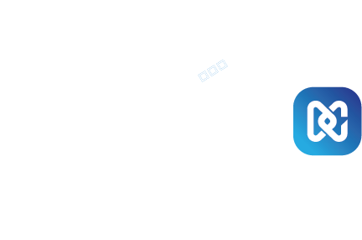
EXTRAÇÃO RÁPIDA DE DADOS PELA REDE
Explore o Remote Acquisition, uma solução leve que utiliza nossa tecnologia de aquisição rápida de imagens forenses para permitir extrações de dados rápidas e seguras em ambientes de rede.
Capture facilmente detalhes críticos do sistema, conteúdos de RAM, credenciais de usuários, histórico de navegação, dados de criptomoedas e imagens físicas completas de endpoints — tudo isso com a flexibilidade de retomar extrações a partir do ponto em que foram interrompidas, em caso de falhas ou quedas de rede.
Colete dados por meio de agentes de rede que podem ser implantados manualmente ou remotamente via Windows Remote Management
Inicie extrações de dados direcionadas ou crie imagens físicas completas diretamente a partir do Detego Analyse AI+
Extraia remotamente dados de RAM em tempo real sem a necessidade de acesso físico ao dispositivo alvo
Realize facilmente extrações seletivas, direcionando diretórios específicos de usuários, pastas, discos ou caminhos personalizados
Obtenha controle granular definindo limites globais de tamanho de extração para extrações lógicas
Crie imagens forenses remotamente de mídias de armazenamento conectadas a computadores ou laptops em rede
HABILITE A AQUISIÇÃO RÁPIDA DE IMAGENS FORENSES EM AMBIENTES DE REDE

Slide 14

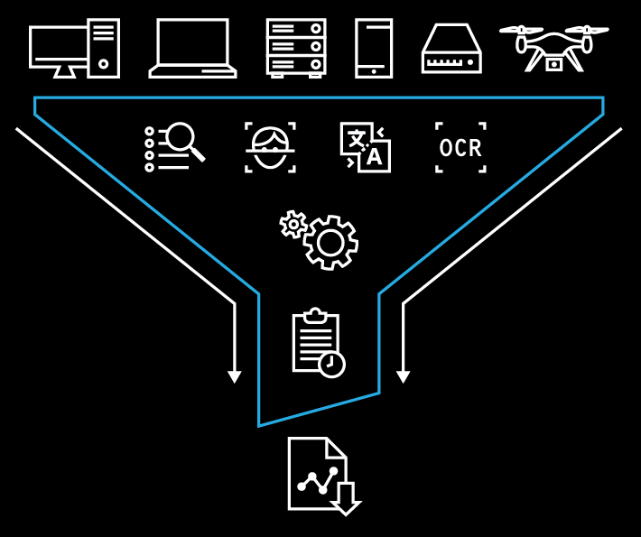
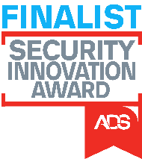
PRODUZA INTELIGÊNCIA DIGITAL COM RAPIDEZ
Detego Analyse AI+ é uma plataforma analítica poderosa que integra aquisições forenses provenientes de soluções da Detego e de ferramentas de terceiros, aproveitando análises avançadas baseadas em IA e automação para realizar análises aprofundadas, descobrir evidências forenses e gerar relatórios prontos para uso em tribunal.
Acelere a descoberta de evidências com fluxos de trabalho analíticos avançados e correspondência rápida de texto e palavras-chave
Utilize reconhecimento facial baseado em IA para analisar grandes conjuntos de imagens e vídeos, identificando suspeitos, testemunhas e pessoas de interesse em segundos (o Analyse AI+ detecta mais de 20 rostos por segundo, 4x mais rápido que a média do setor)
Detecte instantaneamente imagens e vídeos gerados por IA por meio de análise rápida de metadados
Reduza a análise manual de dados com busca semântica baseada em IA, identificando rapidamente conceitos e contextos mais amplos como “crianças em sofrimento”, “homens mascarados com armas à noite” ou “capturas de tela de dados de contas de clientes”
Aproveite ferramentas de detecção baseadas em IA para identificar rapidamente conteúdo crítico como armas, drogas, nudez, imagens indecentes e mais, em tempo recorde
Correlacione locais e objetos com poderosas ferramentas de busca por imagem, utilizando imagens de referência ou o recurso “mostrar semelhantes” para detectar sinais, símbolos, movimentos, padrões e designs específicos
Extraia textos cruciais para investigações a partir de imagens e vídeos com o recurso OCR (Reconhecimento Óptico de Caracteres) multilíngue do Analyse AI+
Traduza e transcreva conteúdos de áudio e vídeo de mais de 50 idiomas para o inglês em velocidades superiores a 1.000 palavras por minuto
Realize tradução de documentos offline, traduzindo textos de mais de 100 idiomas para o inglês ou realizando traduções entre diferentes idiomas
Identifique imagens modificadas utilizando o comparador PhotoDNA, detectando conteúdo alterado ou correspondendo imagens a valores de hash relevantes para investigações
Descriptografe senhas e acesse arquivos criptografados em mais de 300 formatos, incluindo documentos Word, arquivos Zip protegidos, backups de telefones e outros
Descubra arquivos ocultos com ferramentas avançadas de detecção de esteganografia
Redija ou oculte dados sensíveis em diversos tipos de documentos, incluindo PDF, DOCX, PPTX, JPG, outros formatos populares de imagem e mais
Utilize o novo recurso Artefact_Compare para analisar snapshots de dispositivos antes e depois do uso, identificar alterações e garantir a segurança do dispositivo
Execute fluxos de trabalho analíticos baseados em IA offline, garantindo maior segurança dos dados
ANÁLISES PODEROSAS E RELATÓRIOS PRONTOS PARA TRIBUNAL
Uma plataforma central para coletar, analisar e gerar relatórios sobre todas as evidências coletadas
FINALISTA – PRÊMIO DE INOVAÇÃO DO UK SECURITY AND POLICING

Slide 15

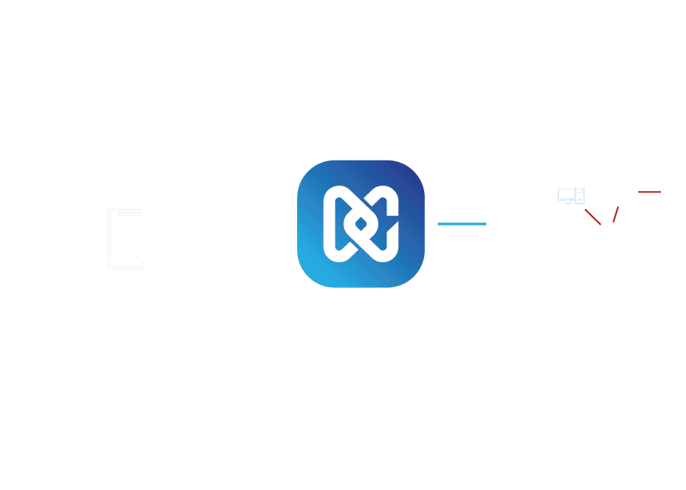
ANÁLISE AVANÇADA DE VÍNCULOS
Detego Fusion permite que investigadores utilizem recursos avançados de análise de vínculos para revelar conexões entre pessoas, lugares, dispositivos e casos.
Conecte os pontos e revele vínculos ocultos entre evidências digitais
Acesse propriedades de arquivos, artefatos da internet, histórico de comunicações (incluindo endereços de e-mail, registros de chamadas, contatos, mensagens e credenciais), informações do dispositivo, dados financeiros, palavras-chave e muito mais, para identificar e relacionar rapidamente suspeitos
Filtre dados usando milhares de variáveis pré-configuradas, incluindo coordenadas GPS, correspondências de hash e dados EXIF
Visualize instantaneamente os vínculos existentes entre casos utilizando a funcionalidade de visualização gráfica
Crie listas de permissão (whitelists) personalizadas para evitar a exibição de vínculos conhecidos ou aprovados
Coloque os usuários em operação rapidamente com mínima necessidade de treinamento, graças à sua interface de usuário intuitiva
DESCUBRA VÍNCULOS OCULTOS COM IA

Slide 16
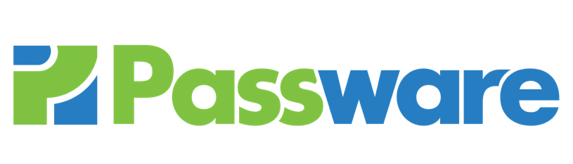

AMPLIE AS CAPACIDADES DE DESCRIPTOGRAFIA COM COMPLEMENTOS DA PASSWARE
PASSWARE KIT FORENSIC
Esta poderosa solução foi projetada para descobrir e descriptografar evidências criptografadas, com suporte para mais de 370 tipos de arquivos. Ela detecta e reporta arquivos criptografados, analisa a memória para extrair chaves de criptografia e senhas e adquire memória de dispositivos Windows, Linux e Mac.
Recupere senhas de MS Office, PDF, Zip/RAR, carteiras de Bitcoin, backups do Apple iTunes e muito mais
Descriptografe formatos de criptografia amplamente utilizados como APFS, BitLocker, FileVault2, TrueCrypt e VeraCrypt
Agilize as investigações com processamento em lote e uma interface fácil de usar
PASSWARE KIT MOBILE
Passware Kit Mobile é uma ferramenta avançada de perícia móvel projetada para desbloquear e descriptografar dados de uma ampla variedade de dispositivos Android e iPhone, com suporte para mais de 900 modelos de telefones.
Ignore ou recupere códigos de acesso desbloqueando padrões, senhas e PINs para extrair dados de dispositivos criptografados
Processe múltiplos dispositivos simultaneamente com o modo de múltiplas janelas
Descriptografe dados de aplicativos recuperando dados do iOS Keychain, senhas e informações de apps como Signal e Wickr
Acelere a recuperação utilizando GPUs NVIDIA/AMD e computação distribuída para acelerar a recuperação de códigos de desbloqueio
Realize extrações completas com extrações completas do sistema de arquivos e recuperação de chaves de criptografia de hardware
Aproveite o suporte multiplataforma para Windows e macOS

Slide 17
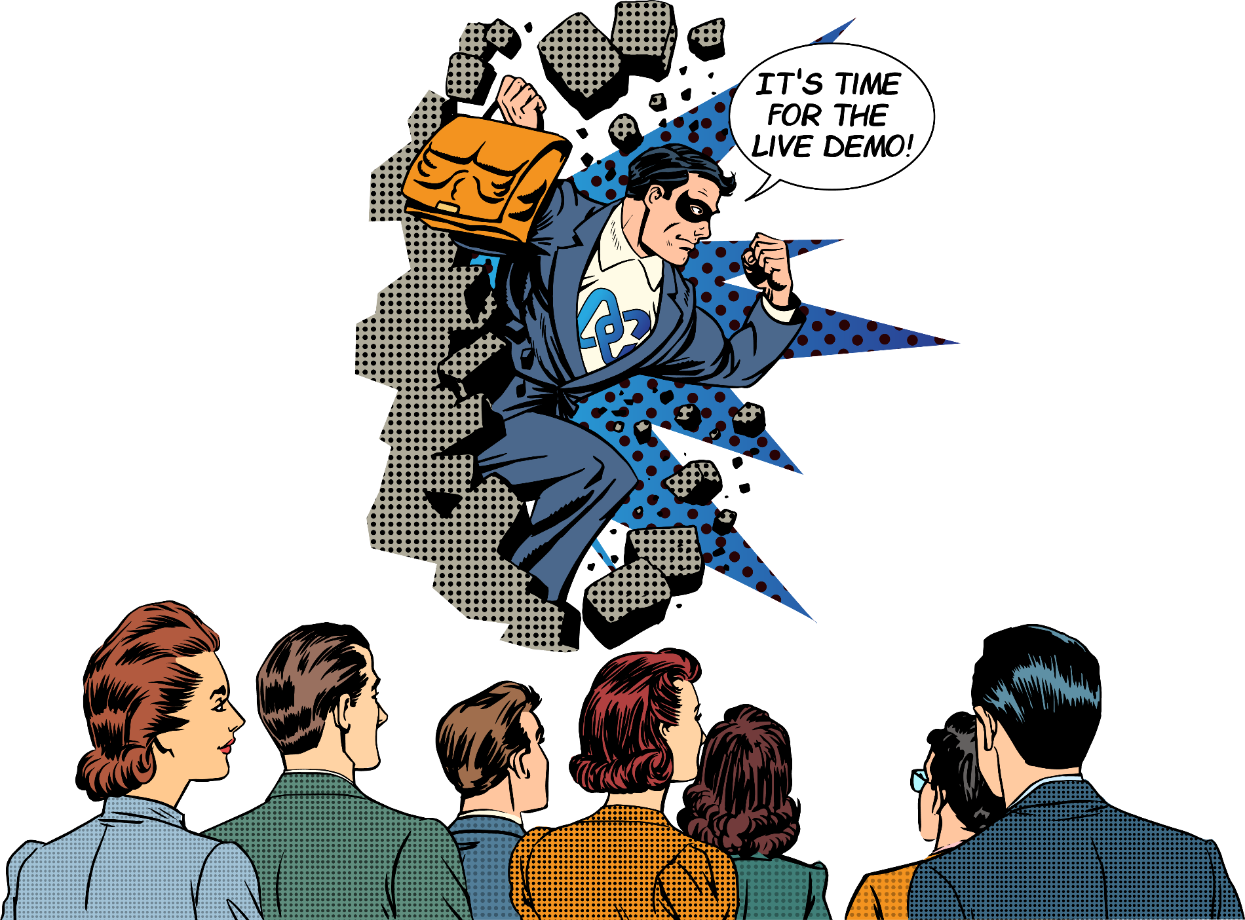
É hora de uma demonstração ao vivo

Slide 18
O que nossos clientes dizem
“
Graças à mínima necessidade de treinamento dos kits Ballistic Imager e Field Triage, as equipes de campo conseguiram coletar facilmente evidências críticas em situações em que o tempo é essencial.
O Detego Field Triage e o Ballistic Imager são ferramentas sólidas para exploração tática de mídia digital, além de serem muito fáceis de usar.
Membro, Unidade de Exploração do Ministério da Defesa da Suécia
”

Slide 19
O que nossos clientes dizem
“
A capacidade e a usabilidade oferecidas pela Detego atendem de forma única às nossas necessidades como uma unidade militar de atuação avançada. Tínhamos vários desafios complexos e lacunas de capacidade, que eles ajudaram a solucionar e continuam aprimorando continuamente.
O pacote completo de implantação proporcionou uma única fonte simples para aquisição, representando um grande salto em nossa capacidade de exploração digital.
Especialista Sênior no Assunto – Operações Especiais do Ministério da Defesa (MOD)
”

Slide 20
O que nossos clientes dizem
“
Só queria compartilhar uma novidade com você. Esta manhã participei da execução de um mandado de busca e realizamos nosso primeiro uso do Detego no computador em funcionamento do suspeito.
Não apenas encontrei o material necessário, como também o sistema identificou rapidamente os nomes de usuário e senhas que correspondiam à denúncia cibernética.
Obrigado novamente por toda a ajuda durante o processo de compra e o treinamento. Acredito que utilizaremos essa ferramenta por muito tempo.
Investigador Forense Chefe, Força-Tarefa de Crimes na Internet contra Crianças (ICAC)
”

Slide 21


